Slide 1
এই স্লাইডটি সম্মানিত শিক্ষকবৃন্দের জন্য।
তাই স্লাইডটি হাইড করে রাখা হয়েছে।
এই পাঠটি শ্রেণিকক্ষে উপস্থাপনের সময় প্রয়োজনীয় পরামর্শ প্রতিটি
স্লাইডের নিচে অর্থাৎ Slide Note এ সংযোজন করা হয়েছে
যাতে শ্রেণিকার্যক্রম শিক্ষার্থীদের সক্রিয় অংশগ্রহণে পাঠটি শিক্ষার্থীকেন্দ্রিক
হয়। আশা করি সম্মানিত শিক্ষকগণ পাঠটি উপস্থাপনের পূর্বে উল্লেখিত
Note দেখে নেবেন এবং F5 চেপে উপস্থাপন শুরু করতে পারেন।

Slide 2
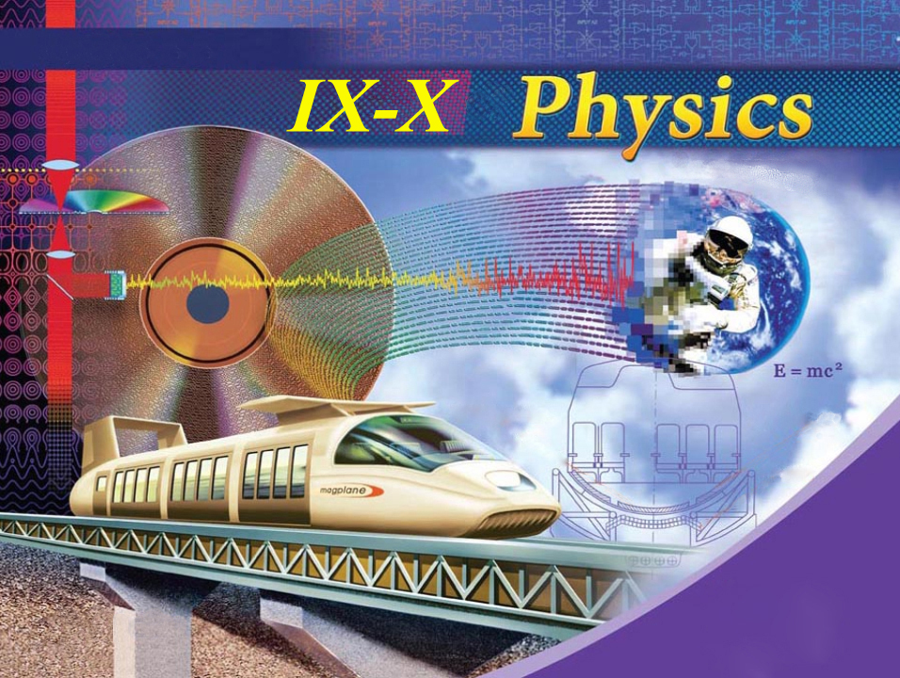


Slide 3

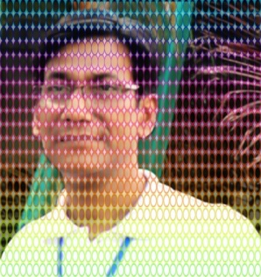
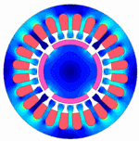

এ,কে,এম,আই,খায়রুল আলম
সিনিয়র সহকারি শিক্ষক
নিউ মডেল বহমুখী উচ্চ বিদ্যালয়
শুক্রাবাদ, ঢাকা – ১২০৭
পদার্থবিজ্ঞান
দশম শ্রেণি
একাদশ অধ্যায়
চল তড়িৎ

Slide 4

Notes:
এই স্লাইডে ভিডিও দেখিয়ে প্রশ্নোত্তরের মাধ্যমে শিক্ষার্থীদের মনোযোগ আকর্ষণ করে আজকের পাঠের মানসিক পরিবেশ তৈরির চেষ্টা করা হয়েছে। তবে বিষয় শিক্ষক ভিন্ন উপায়েও এ কাজটি করতে পারেন।

Slide 5
তড়িতের নিরাপদ ও কার্যকর ব্যবহার
Notes:
এই স্লাইডটি শিরোনাম লেখাসহ পাঠ ঘোষণার জন্য রাখা হয়েছে।

Slide 6
শিখনফল
এ পাঠ শেষে শিক্ষার্থীরা…
তড়িৎ দূর্ঘটনার কারণ উল্লেখ করতে পারবে
তড়িতের নিরাপদ ও কার্যকর ব্যবহার বর্ণনা করতে পারবে
বাসা বাড়িতে তড়িৎ বর্তনীর নকশা প্রনয়ন করতে পারবে
তড়িতের নিরাপদ ও কার্যকর ব্যবহারে সচেতনা সৃষ্টি করতে পারবে
Notes:
এই পাঠ শেষে অর্জিতব্য শিখনফলকে সামনে রেখে পাঠকে ধারাবাহিকভাবে পরিচালনার উদ্দেশ্যে এই স্লাইডটি রাখা হয়েছে।

Slide 7
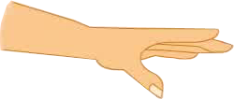

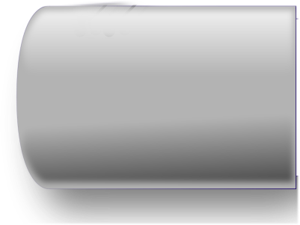

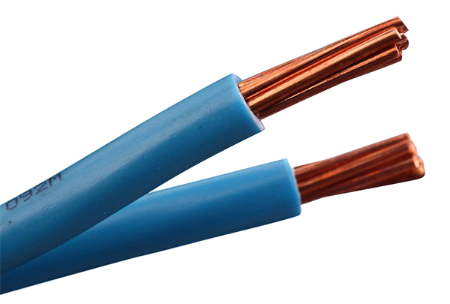

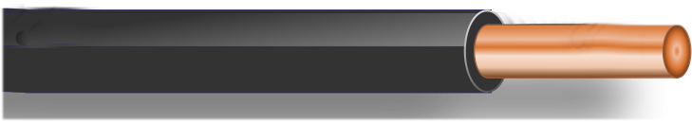


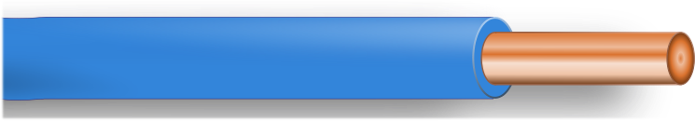
বৈদ্যুতিক খোলা তার স্পর্শ করলে কী ঘটে?
বিদ্যুতের শক লাগবে
তড়িৎ অন্তরক আবরণের উপর স্পর্শ করলে কী শক লাগবে?
বৈদ্যুতিক খোলা তার কখনো স্পর্শ করবে না।
Notes:
বৈদ্যুতিক খোলা তার স্পর্শ করা বিপদজনক তা দেখানোর উদ্দেশ্যে এই স্লাইডটি রাখা হয়েছে। বিষয় শিক্ষক ইচ্ছে করলে স্লাইডে উল্লেখিত প্রশ্নগুলো মুছে দিয়ে নিজেই প্রশ্নগুলো করতে পারেন।

Slide 8
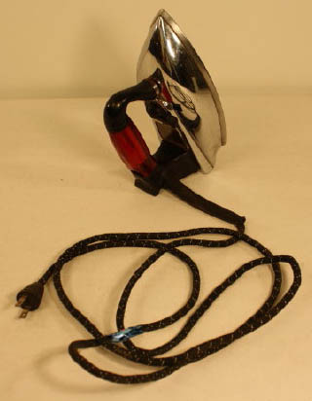
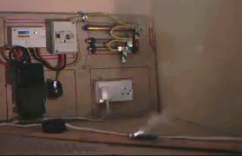
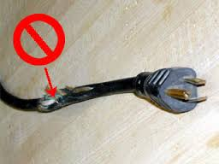
আমাদের বাসা বাড়িতে কোন কোন ক্ষেত্রে এরূপ ঘটতে পারে?
তড়িৎ সংযোগ পুড়ে যাচ্ছে কেনো?
Notes:
এই স্লাইডে তড়িৎ অন্তরকের ক্ষতিসাধনের দরুন দুর্ঘটনা ঘটছে তা দেখানোর চেষ্টা করা হয়েছে।

Slide 9
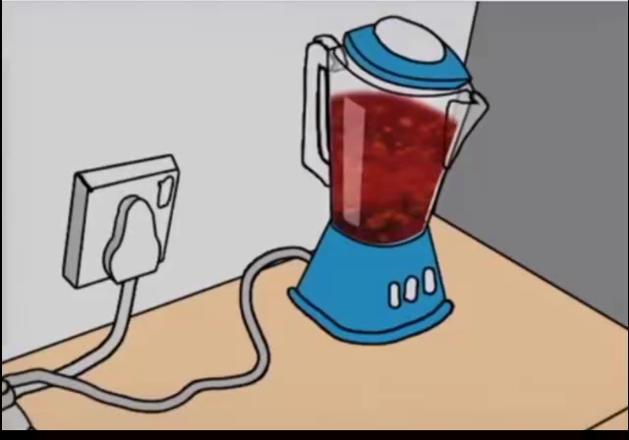
তড়িৎ সংযোগ পুড়ে যাচ্ছে কেন?
Notes:
এই স্লাইডে তড়িৎ ক্যাবল উত্তপ্ত হবার দরুন দুর্ঘটনা ঘটছে তা দেখানোর চেষ্টা করা হয়েছে। প্রথমে স্লাইডে সংযুক্ত ভিডিওটি দেখিয়ে উল্লেখিত প্রশ্নটি করে শিক্ষার্থীদের কাছ থেকে উত্তর বের করে আনার চেষ্টা করলে ভালো হয়।

Slide 10
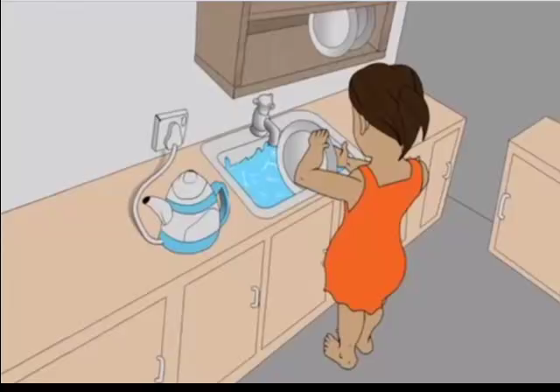
এখানে তড়িৎ দূর্ঘটনা ঘটছে কেন?
Notes:
এই স্লাইডে আদ্র অবস্থার দরুন দুর্ঘটনা ঘটছে তা দেখানোর চেষ্টা করা হয়েছে। প্রথমে স্লাইডে সংযুক্ত ভিডিওটি দেখিয়ে উল্লেখিত প্রশ্নটি করে শিক্ষার্থীদের কাছ থেকে উত্তর বের করে আনার চেষ্টা করলে ভালো হয়।

Slide 11
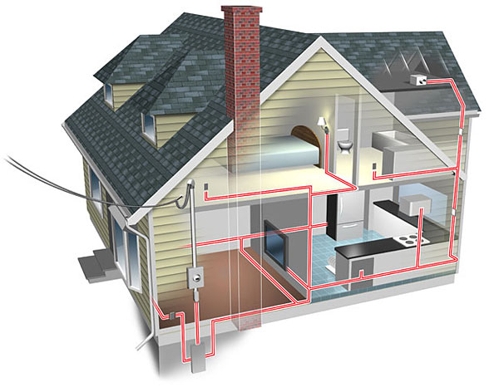
জোড়ায় কাজ
বিদ্যুৎ ব্যবহারে বিপজ্জনক ঘটনার কারণগুলো উল্লেখ কর
এবং যেকোনো একটির বর্ণনা দাও।

Slide 12
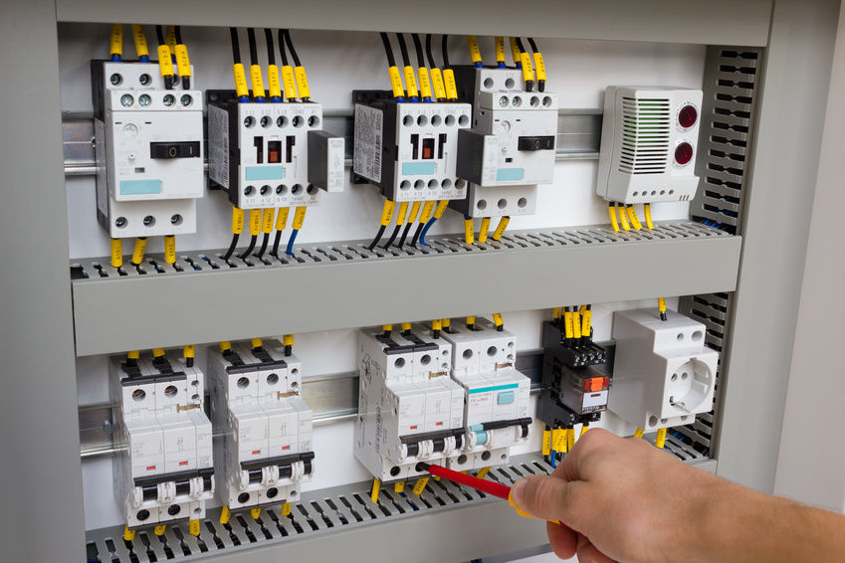
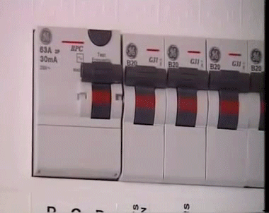
আমরা কীভাবে বিদ্যুতের নিরাপদ ব্যবহার করতে পারি?
সার্কিট ব্রেকার
সার্কিট ব্রেকার কীভাবে নিরাপদে রাখে?
Notes:
এই স্লাইডে সার্কিট ব্রেকার ব্যবহার করে আমরা কীভাবে বিদ্যুতের নিরাপদ ব্যবহার করতে পারি তা দেখানোর চেষ্টা করা হয়েছে। প্রথমে স্লাইডে সংযুক্ত চিত্র ও এনিমেশনটি দেখিয়ে উল্লেখিত প্রশ্নটি করে শিক্ষার্থীদের কাছ থেকে উত্তর বের করে আনার চেষ্টা করলে ভালো হয়।

Slide 13
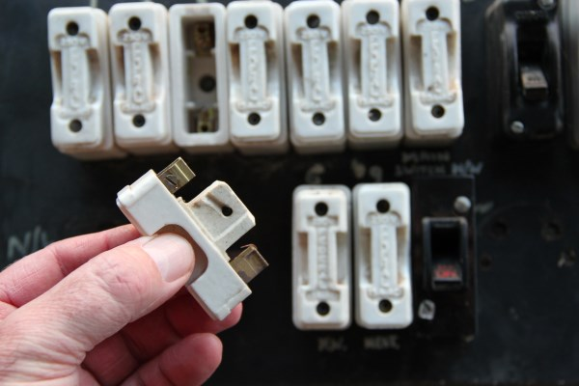
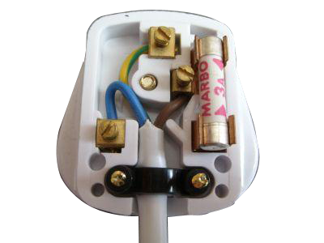
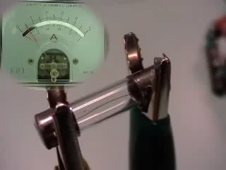
ফিউজ কেন ব্যবহার করা হয়?
ফিউজ
Notes:
এই স্লাইডে ফিউজ ব্যবহার করে আমরা কীভাবে বিদ্যুতের নিরাপদ ব্যবহার করতে পারি তা দেখানোর চেষ্টা করা হয়েছে। প্রথমে স্লাইডে সংযুক্ত চিত্র ও এনিমেশনটি দেখিয়ে উল্লেখিত প্রশ্নটি করে শিক্ষার্থীদের কাছ থেকে উত্তর বের করে আনার চেষ্টা করলে ভালো হয়।

Slide 14
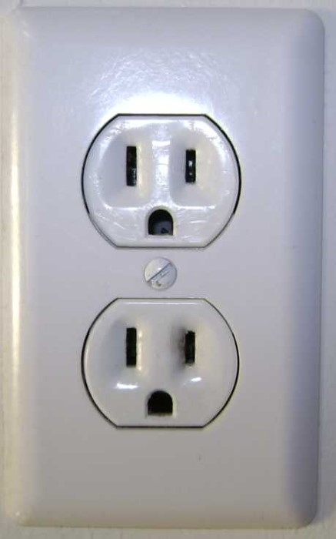

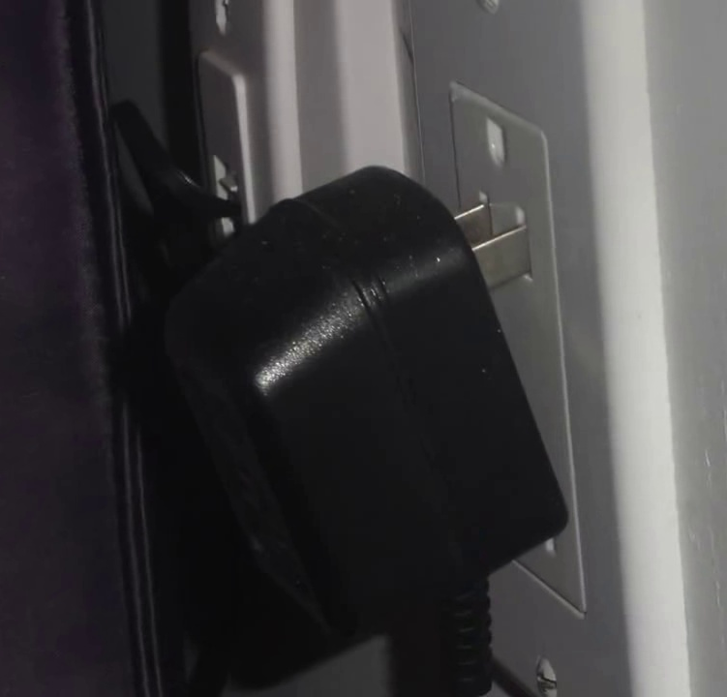
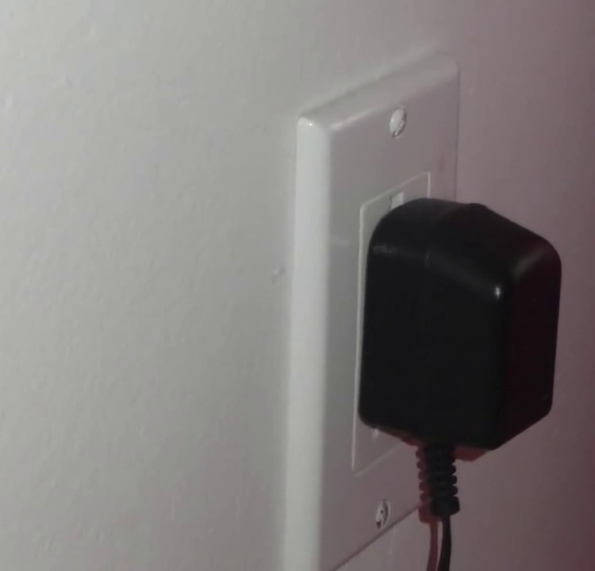
সুইচের নিরাপদ ব্যবহার কেমন হওয়া উচিত?
Notes:
এই স্লাইডে সুইচের সঠিক সংযোগ করে আমরা কীভাবে বিদ্যুতের নিরাপদ ব্যবহার করতে পারি তা দেখানোর চেষ্টা করা হয়েছে। প্রথমে স্লাইডে সংযুক্ত চিত্র ও এনিমেশনটি দেখিয়ে উল্লেখিত প্রশ্নটি করে শিক্ষার্থীদের কাছ থেকে উত্তর বের করে আনার চেষ্টা করলে ভালো হয়।

Slide 15
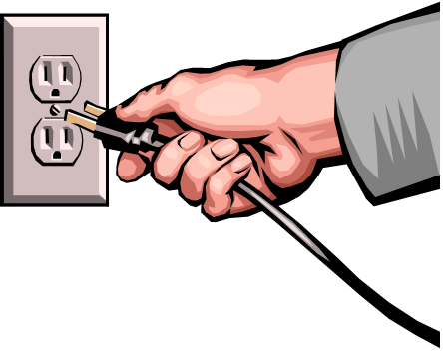


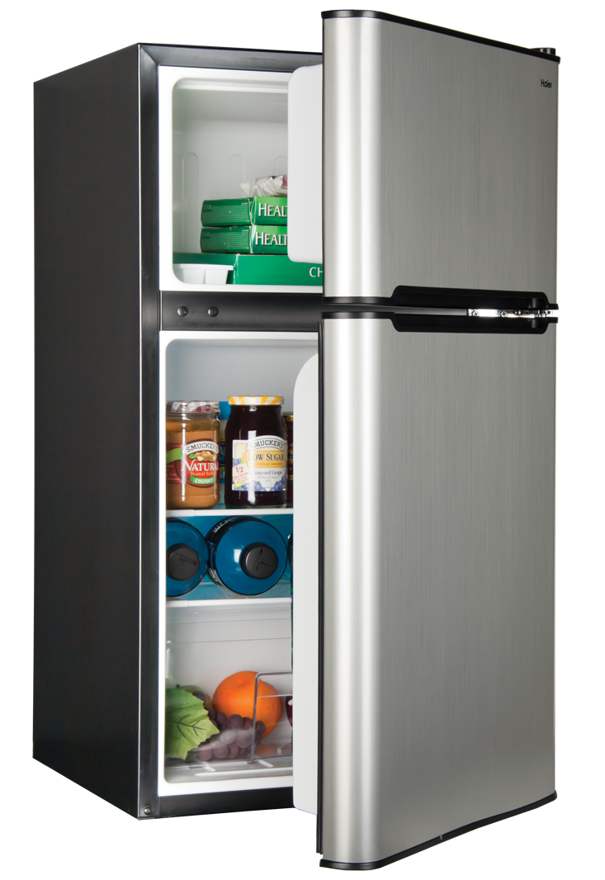
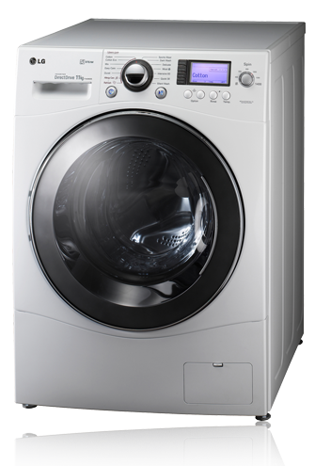
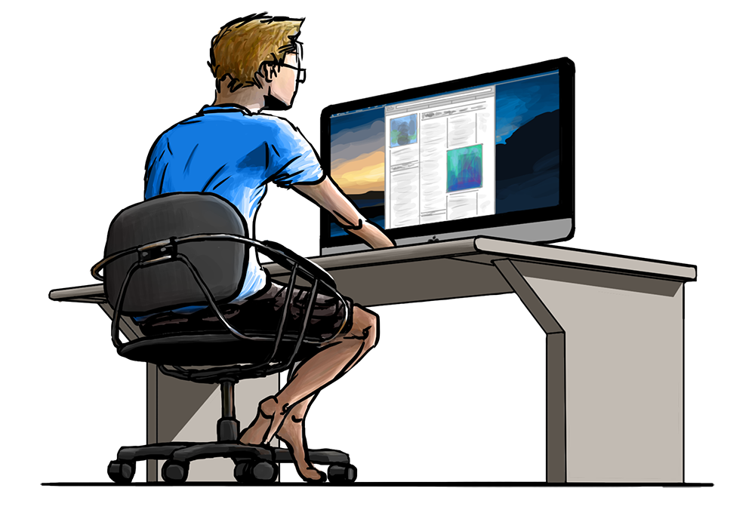
এ ধরনের সংযোগ নিরাপদ কি?
Notes:
এই স্লাইডে সুইচের সঠিক সংযোগ করে আমরা কীভাবে বিদ্যুতের নিরাপদ ব্যবহার করতে পারি তা দেখানোর চেষ্টা করা হয়েছে। প্রথমে স্লাইডে সংযুক্ত চিত্র ও এনিমেশনটি দেখিয়ে উল্লেখিত প্রশ্নটি করে শিক্ষার্থীদের কাছ থেকে উত্তর বের করে আনার চেষ্টা করলে ভালো হয়।

Slide 16
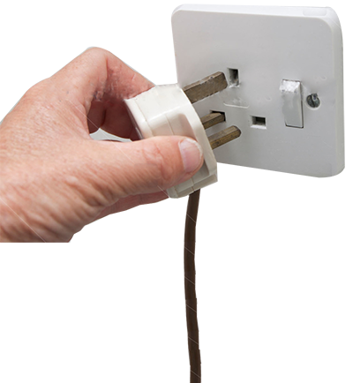
Notes:
এই স্লাইডে সুইচের সঠিক সংযোগ করে আমরা কীভাবে বিদ্যুতের নিরাপদ ব্যবহার করতে পারি তা দেখানোর চেষ্টা করা হয়েছে। প্রথমে স্লাইডে সংযুক্ত চিত্র ও এনিমেশনটি দেখিয়ে উল্লেখিত প্রশ্নটি করে শিক্ষার্থীদের কাছ থেকে উত্তর বের করে আনার চেষ্টা করলে ভালো হয়।

Slide 17
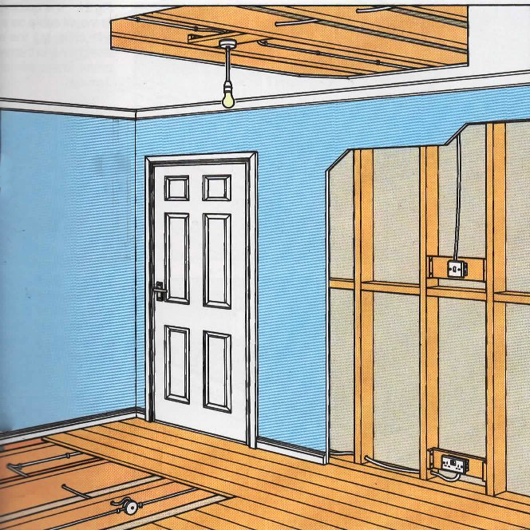
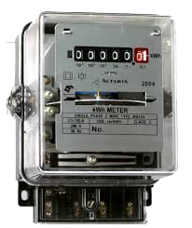
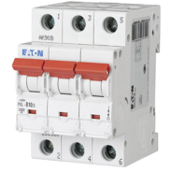
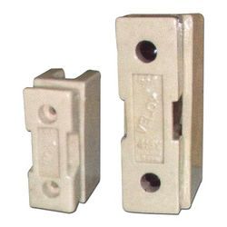
দলগত কাজ
বাসা বাড়িতে তড়িৎ বর্তনীর একটি উপযুক্ত নকশা প্রনয়ন কর।
Notes:
এই স্লাইডে বাসা বাড়িতে বিদ্যুতের সঠিক সংযোগ করে আমরা কীভাবে বিদ্যুতের নিরাপদ ব্যবহার করতে পারি তা দেখিয়ে শিক্ষার্থীদের দিয়ে সঠিক সংযোগ আঁকতে পারে কী-না তা যাচাই এর উদ্দেশ্যে দলগত কাজের ব্যবস্থা করা হয়েছে। প্রথমে স্লাইডে সংযুক্ত চিত্র দেখিয়ে উল্লেখিত কাজটি শিক্ষার্থীদের কাছ থেকে উত্তর বের করে আনার চেষ্টা করলে ভালো হয়।

Slide 18
মূল্যায়ন
বিদ্যুৎ ব্যবহারে বিপজ্জনক অবস্থার কারণ-
(i) অন্তরকের ক্ষতিসাধন
(ii) তারের ভিতর দিয়ে অতিরিক্ত বিদ্যুৎ প্রবাহ
(iii) বৈদ্যুতিক সংযোগের পরিবেশে আদ্র অবস্থা
নিচের কোনটি সঠিক?
(ক) i , iii
(খ) i , ii
(গ) i , ii, iii
(ঘ) ii , iii
হঠাৎ কোনো কারনে শর্ট সার্কিট হলে কোনটি আমাদের রক্ষাকরে?
(ক) ভূ-সংযুক্ত তার
(খ) সুইচ
(গ) ট্রান্সফরমার
(ঘ) ভালো মানের তার
Notes:
পাঠটি সম্পর্কে সার্বিকভাবে জানার জন্য মূল্যায়নের ব্যবস্থা করা যেতে পারে। তবে বিষয় শিক্ষক ইচ্ছে করলে নিজের মত করে অন্য কোনো যুক্তিযুক্ত উপায়ও অবলম্বন করতে পারেন।

Slide 19
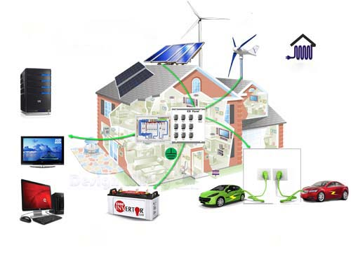
বাড়ির কাজ
বিদ্যুতের নিরাপদ ব্যবহারে সচেতনতা সৃষ্টির জন্য পোস্টার অংকন কর।
Notes:
আজকের পাঠের অর্জিত শিখন দ্বারা শিক্ষার্থীরা যেন তাদের নিজ নিজ সৃজনশীল প্রতিভার বিকাশ ঘটাতে পারে সে উদ্দেশ্যে এধরনের বাড়ি কাজ দেয়া যেতে পারে। তবে বিষয় শিক্ষক ইচ্ছে করলে অন্য যে কোনো যুক্তিযুক্ত উপায় অবলম্বন করেও ভিন্ন কোনো বাড়ি কাজ দিতে পারেন।

Slide 20
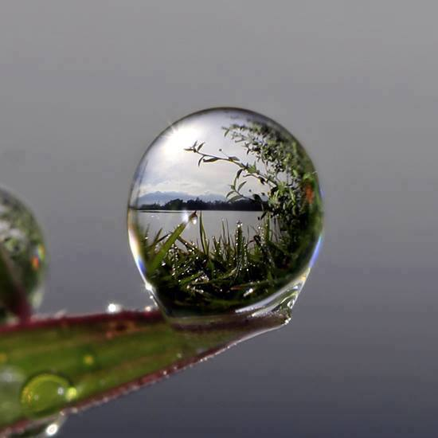
ধন্যবাদ

Slide 21
কৃতজ্ঞতা স্বীকার
শিক্ষা মন্ত্রণালয়, মাউশি, এনসিটিবি ও এটুআই-এর সংশ্লিষ্ট কর্মকর্তাবৃন্দ
এবং কন্টেন্ট সম্পাদক হিসেবে যাঁর নির্দেশনা, পরামর্শ ও তত্ত্বাবধানে এই মডেল কন্টেন্ট সমৃদ্ধ হয়েছে তিনি হলেন-
জনাব সামসুদ্দিন আহমেদ তালুকদার, শিক্ষক প্রশিক্ষক, টিটিসি, কুমিল্লা

